Slide 1
命题逻辑（二）
Notes:
欢迎辞

Slide 2
命题的语义
语法：符号表达式的形式结构
语义：符号和符号表达式的涵义（给符号以某种解释）

Slide 3
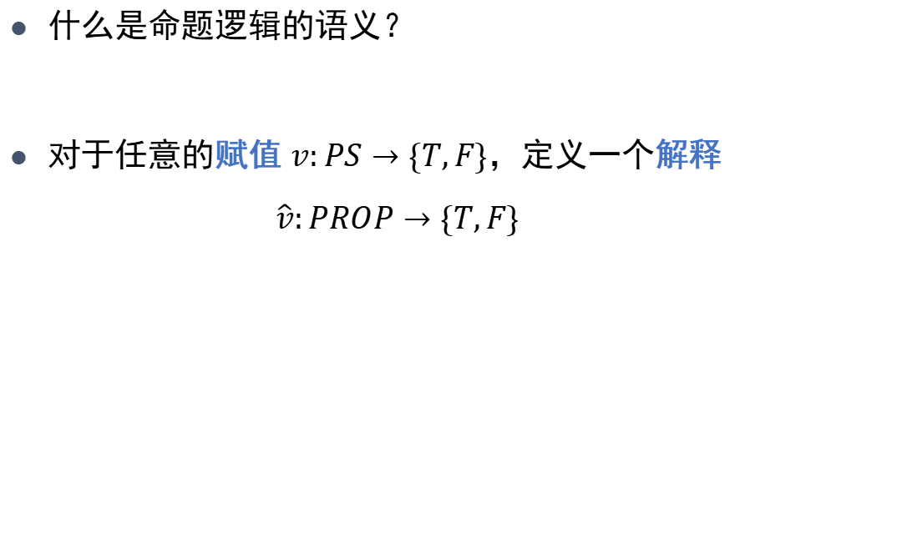
命题的语义
什么是命题逻辑的语义？
对于任意的赋值 $v:PS→\{T,F\}$，定义一个解释
$\hat{v}:PROP→\{T,F\}$

Slide 4
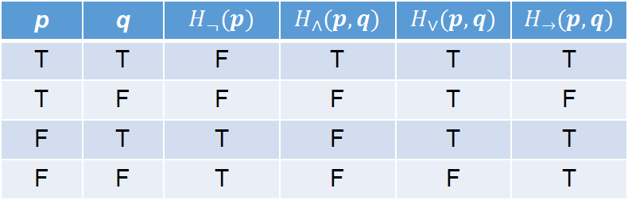
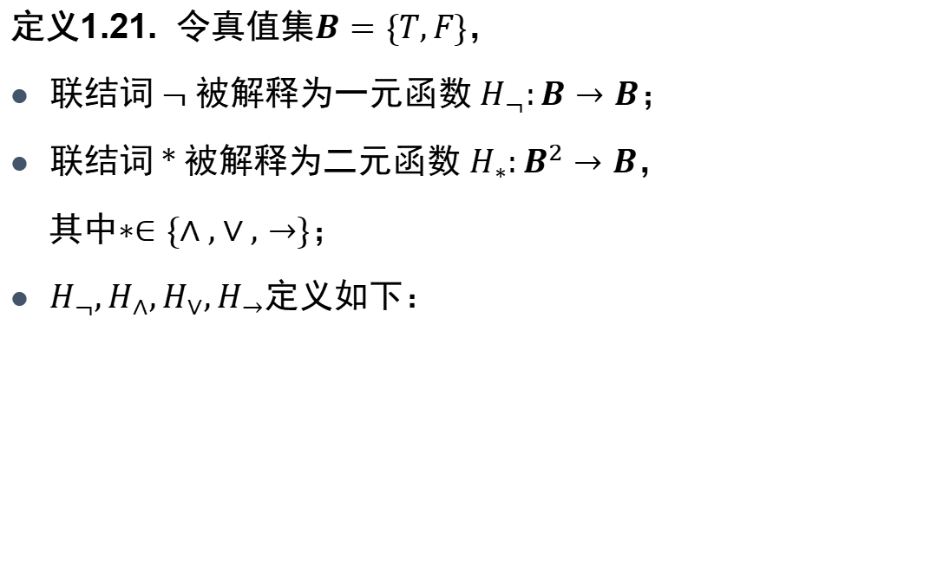
联结词定义的布尔函数
定义1.21. 令真值集$B=\{T,F\}$，
联结词 $¬$ 被解释为一元函数 $H_{¬}:B→B$；
联结词 * 被解释为二元函数 $H_{∗}:B^{2}→B$，
其中$∗∈\{∧,∨,→\}$；
$H_{¬},H_{∧},H_{∨},H_{→}$定义如下：
p | q | $$H_{¬}(p)$$ | $$H_{∧}(p,q)$$ | $$H_{∨}(p,q)$$ | $$H_{→}(p,q)$$
T | T | F | T | T | T
T | F | F | F | T | F
F | T | T | F | T | T
F | F | T | F | F | T

Slide 5
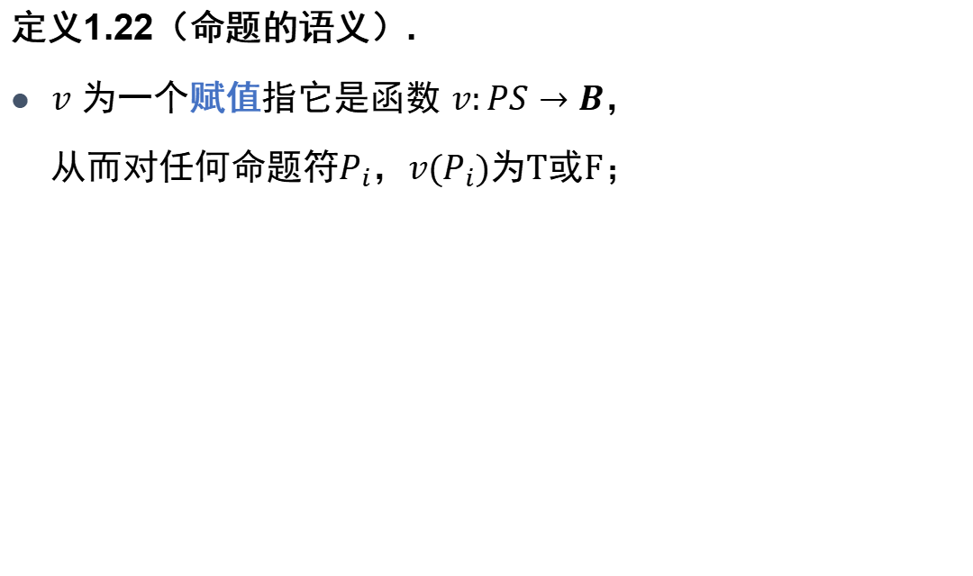
命题的语义
定义1.22（命题的语义）.
$v$ 为一个赋值指它是函数 $v:PS→B$，
从而对任何命题符$P_{i}$，$v(P_{i})$为T或F；

Slide 6
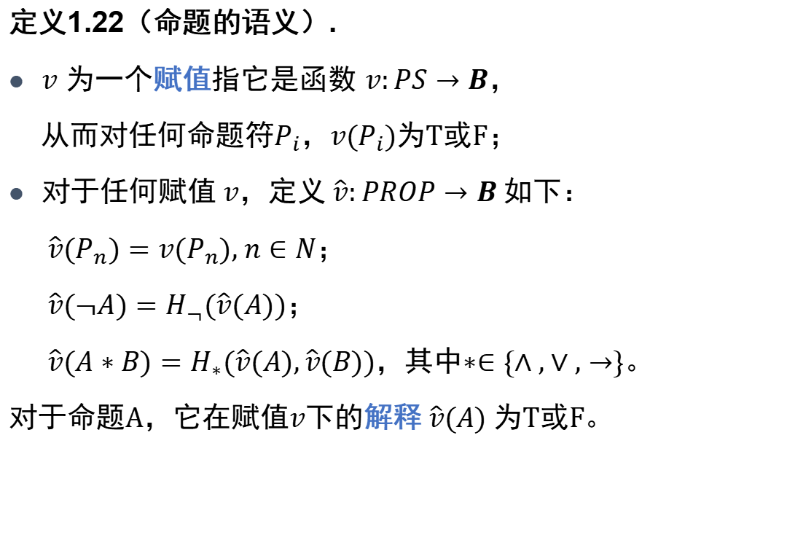
命题的语义
定义1.22（命题的语义）.
$v$ 为一个赋值指它是函数 $v:PS→B$，
从而对任何命题符$P_{i}$，$v(P_{i})$为T或F；
对于任何赋值 $v$，定义 $\hat{v}:PROP→B$ 如下：
$\hat{v}(P_{n})=v(P_{n}), n∈N$；
$\hat{v}(¬A)=H_{¬}(\hat{v}(A))$；
$\hat{v}(A∗B)=H_{∗}(\hat{v}(A),\hat{v}(B))$，其中$∗∈\{∧,∨,→\}$。
对于命题A，它在赋值$v$下的解释 $\hat{v}(A)$ 为T或F。

Slide 7
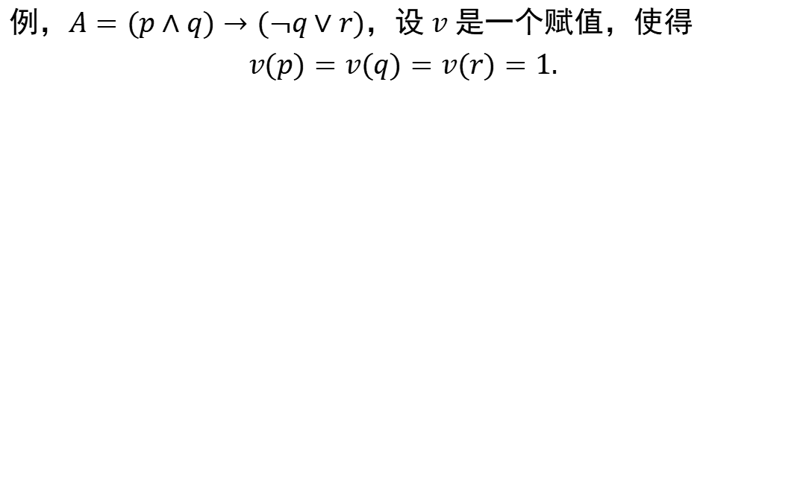
命题的语义
例，$A=(p∧q)→(¬q∨r)$，设 $v$ 是一个赋值，使得
$$v(p)=v(q)=v(r)=1.$$

Slide 8
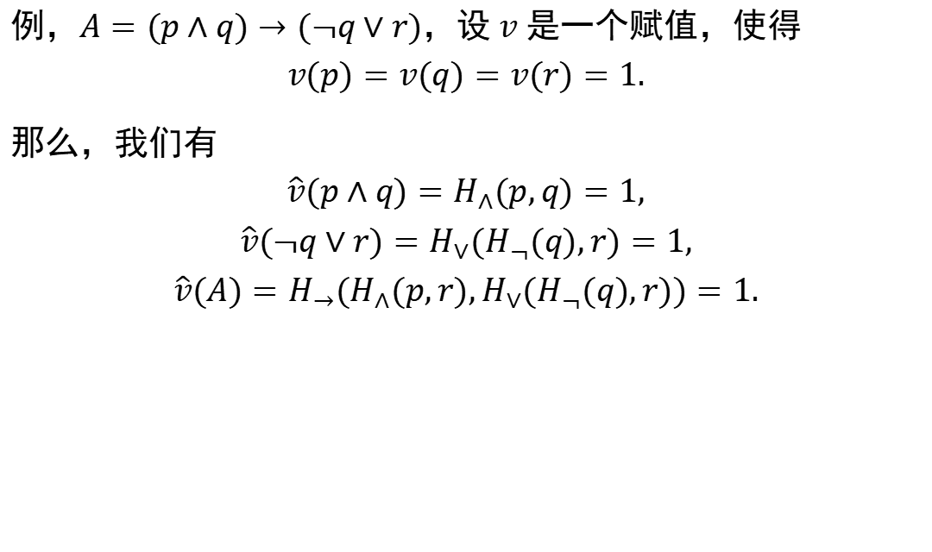
命题的语义
例，$A=(p∧q)→(¬q∨r)$，设 $v$ 是一个赋值，使得
$$v(p)=v(q)=v(r)=1.$$
那么，我们有
$$\hat{v}(p∧q)=H_{∧}(p,q)=1,$$
$$\hat{v}(¬q∨r)=H_{∨}(H_{¬}(q),r)=1,$$
$$\hat{v}(A)=H_{→}(H_{∧}(p,r),H_{∨}(H_{¬}(q),r))=1.$$

Slide 9
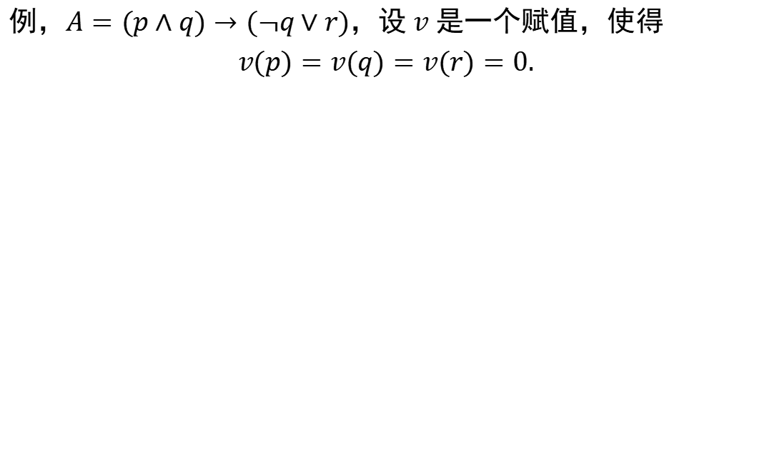
命题的语义
例，$A=(p∧q)→(¬q∨r)$，设 $v$ 是一个赋值，使得
$$v(p)=v(q)=v(r)=0.$$

Slide 10
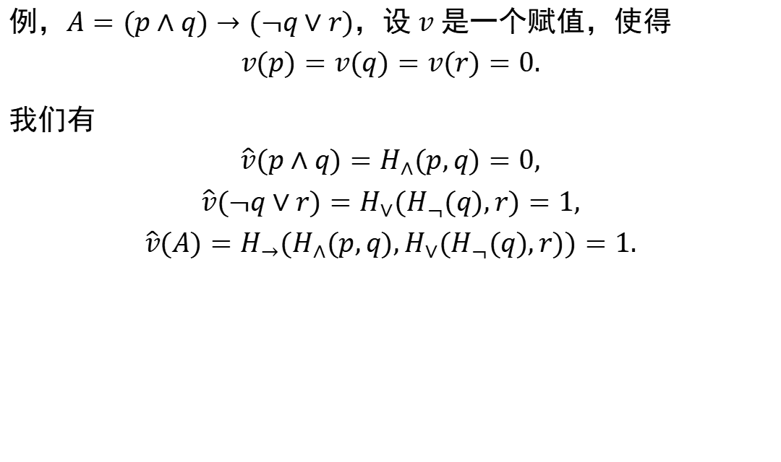
命题的语义
例，$A=(p∧q)→(¬q∨r)$，设 $v$ 是一个赋值，使得
$$v(p)=v(q)=v(r)=0.$$
我们有
$$\hat{v}(p∧q)=H_{∧}(p,q)=0,$$
$$\hat{v}(¬q∨r)=H_{∨}(H_{¬}(q),r)=1,$$
$$\hat{v}(A)=H_{→}(H_{∧}(p,q),H_{∨}(H_{¬}(q),r))=1.$$

Slide 11
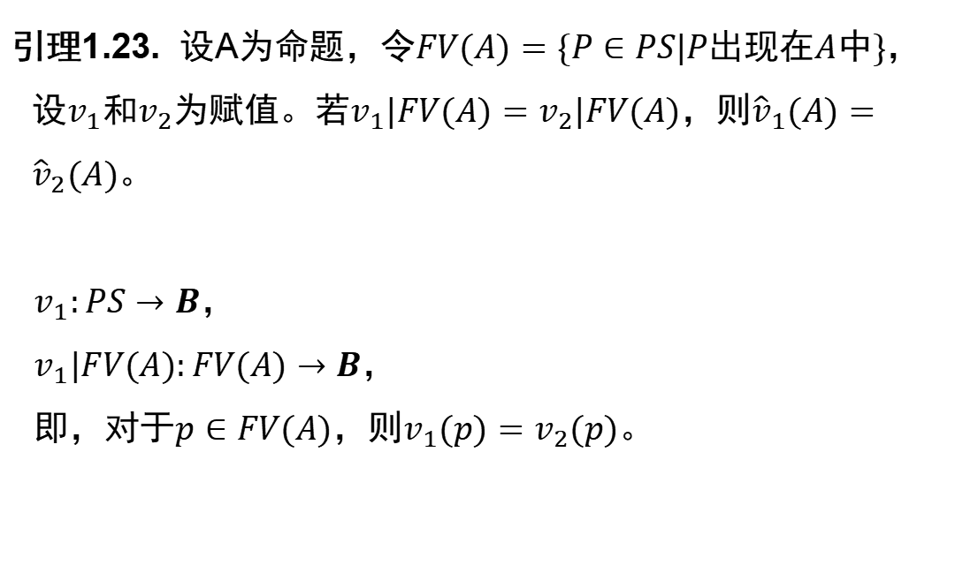
解释与赋值的关系
引理1.23. 设A为命题，令$FV(A)=\{P∈PS|P出现在A中\}$，设$v_{1}$和$v_{2}$为赋值。若$v_{1}|FV(A)=v_{2}|FV(A)$，则${\hat{v}}_{1}(A)={\hat{v}}_{2}(A)$。
$v_{1}:PS→B$，
$v_{1}|FV(A):FV(A)→B$，
即，对于$p∈FV(A)$，则$v_{1}(p)=v_{2}(p)$。

Slide 12
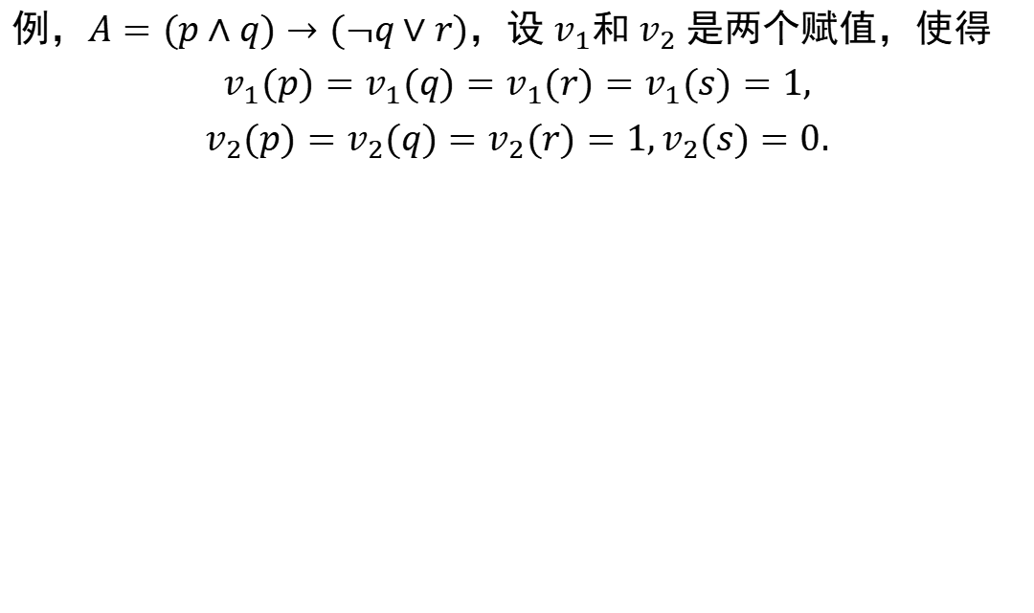
解释与赋值的关系
例，$A=(p∧q)→(¬q∨r)$，设 $v_{1}$和 $v_{2}$ 是两个赋值，使得
$$v_{1}(p)=v_{1}(q)=v_{1}(r)=v_{1}(s)=1,$$
$$v_{2}(p)=v_{2}(q)=v_{2}(r)=1,v_{2}(s)=0.$$

Slide 13
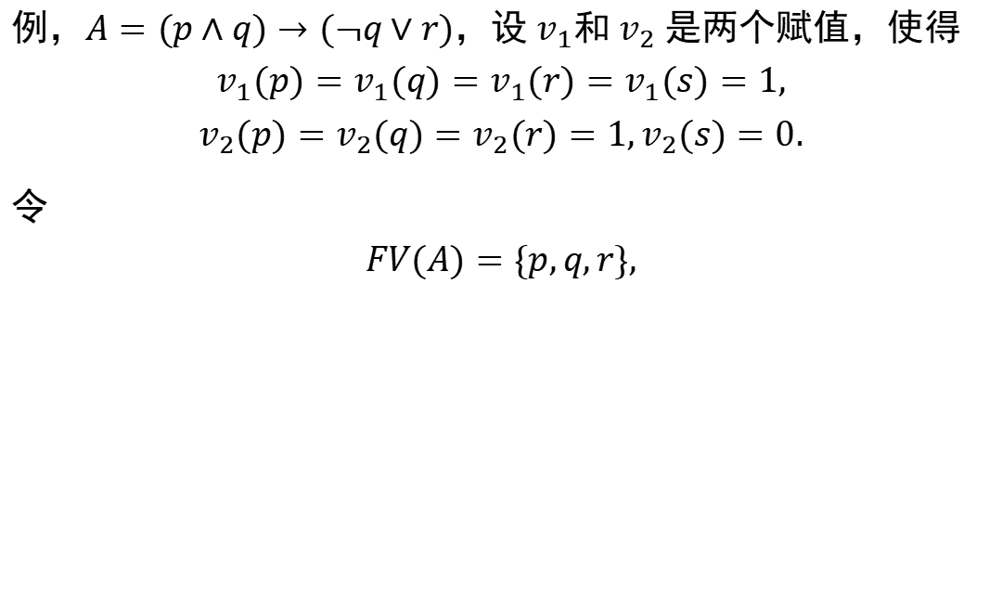
解释与赋值的关系
例，$A=(p∧q)→(¬q∨r)$，设 $v_{1}$和 $v_{2}$ 是两个赋值，使得
$$v_{1}(p)=v_{1}(q)=v_{1}(r)=v_{1}(s)=1,$$
$$v_{2}(p)=v_{2}(q)=v_{2}(r)=1,v_{2}(s)=0.$$
令
$$FV(A)=\{p,q,r\},$$

Slide 14
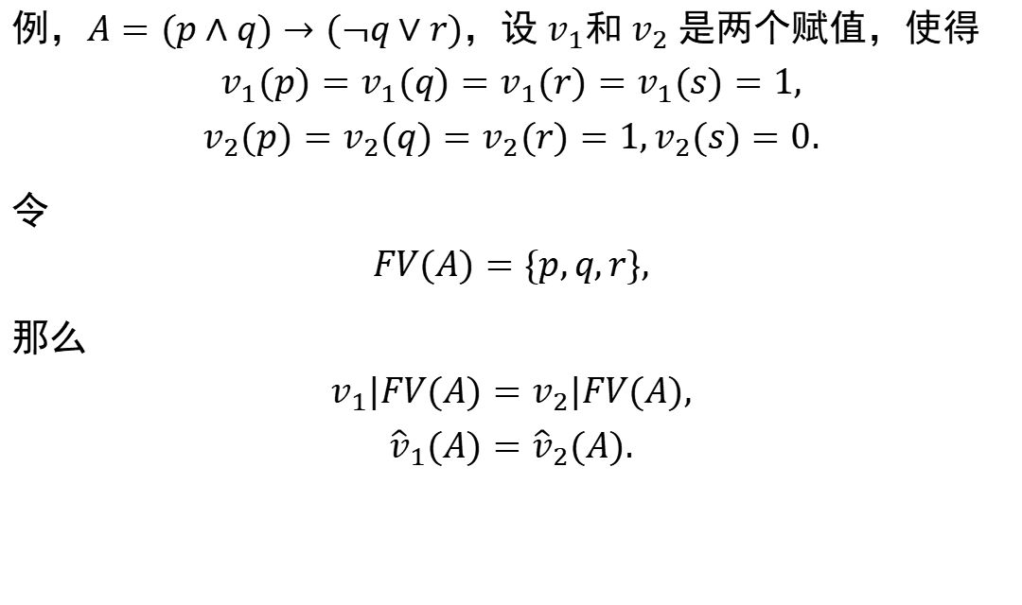
解释与赋值的关系
例，$A=(p∧q)→(¬q∨r)$，设 $v_{1}$和 $v_{2}$ 是两个赋值，使得
$$v_{1}(p)=v_{1}(q)=v_{1}(r)=v_{1}(s)=1,$$
$$v_{2}(p)=v_{2}(q)=v_{2}(r)=1,v_{2}(s)=0.$$
令
$$FV(A)=\{p,q,r\},$$
那么
$$v_{1}|FV(A)=v_{2}|FV(A),$$
$${\hat{v}}_{1}(A)={\hat{v}}_{2}(A).$$

Slide 15
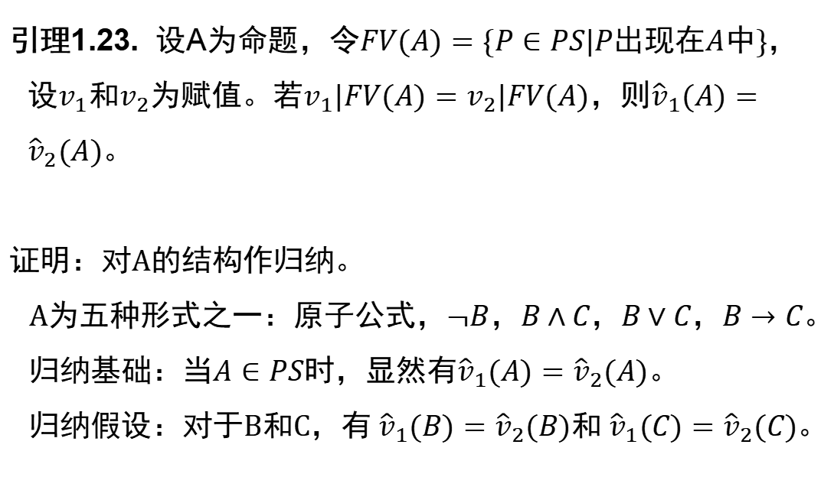
解释与赋值的关系
引理1.23. 设A为命题，令$FV(A)=\{P∈PS|P出现在A中\}$，设$v_{1}$和$v_{2}$为赋值。若$v_{1}|FV(A)=v_{2}|FV(A)$，则${\hat{v}}_{1}(A)={\hat{v}}_{2}(A)$。
证明：对A的结构作归纳。
A为五种形式之一：原子公式，$¬B$，$B∧C$，$B∨C$，$B→C$。
归纳基础：当$A∈PS$时，显然有${\hat{v}}_{1}(A)={\hat{v}}_{2}(A)$。
归纳假设：对于B和C，有 ${\hat{v}}_{1}(B)={\hat{v}}_{2}(B)$和 ${\hat{v}}_{1}(C)={\hat{v}}_{2}(C)$。

Slide 16
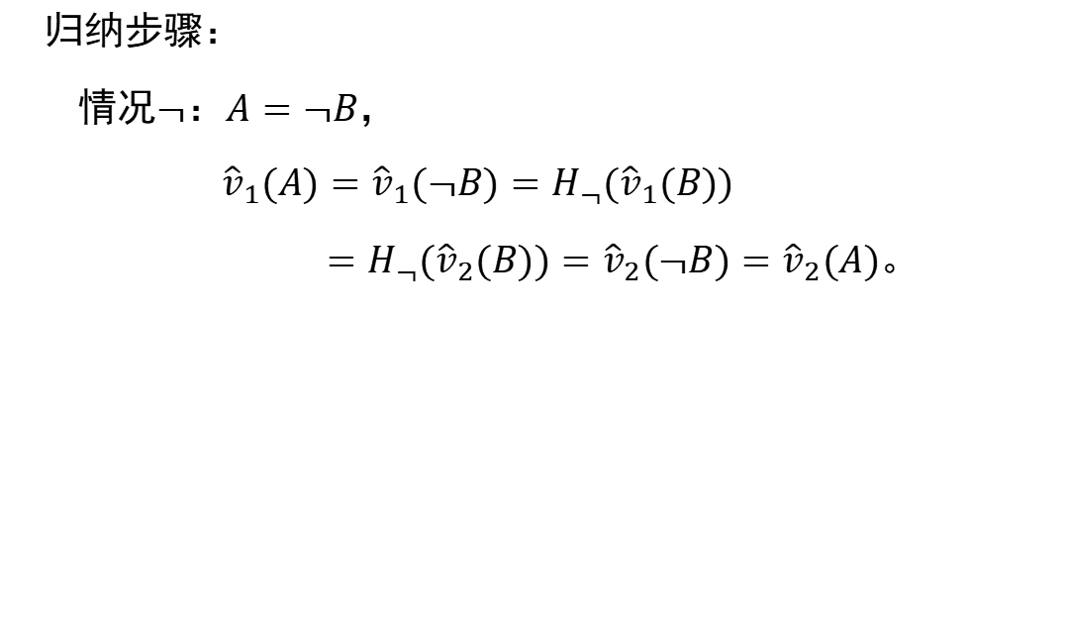
归纳步骤：
情况$¬$：$A=¬B$，
${\hat{v}}_{1}(A)={\hat{v}}_{1}(¬B)=H_{¬}({\hat{v}}_{1}(B))$
$=H_{¬}({\hat{v}}_{2}(B))={\hat{v}}_{2}(¬B)={\hat{v}}_{2}(A)$。
Notes:
对表达式长度作归纳

Slide 17
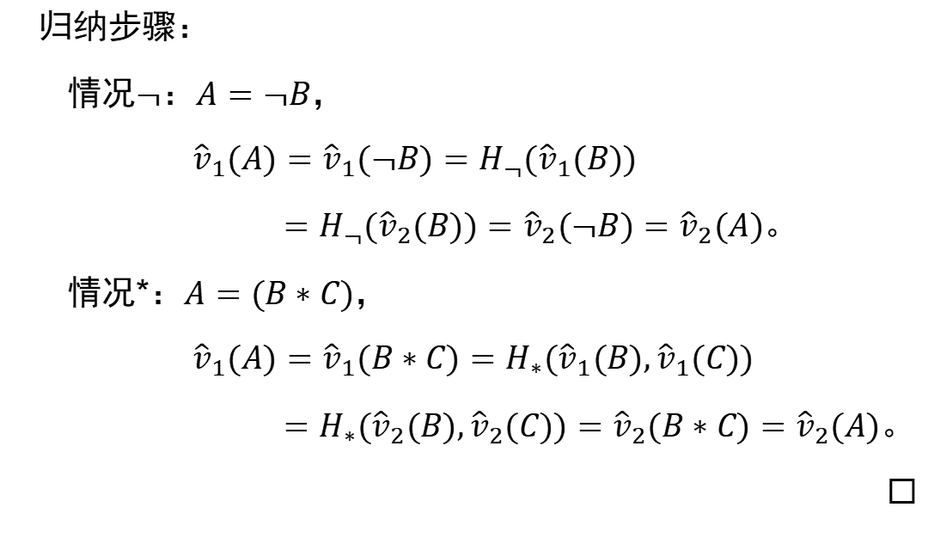
归纳步骤：
情况$¬$：$A=¬B$，
${\hat{v}}_{1}(A)={\hat{v}}_{1}(¬B)=H_{¬}({\hat{v}}_{1}(B))$
$=H_{¬}({\hat{v}}_{2}(B))={\hat{v}}_{2}(¬B)={\hat{v}}_{2}(A)$。
情况*：$A=(B∗C)$，
${\hat{v}}_{1}(A)={\hat{v}}_{1}(B∗C)=H_{∗}({\hat{v}}_{1}(B),{\hat{v}}_{1}(C))$
$=H_{∗}({\hat{v}}_{2}(B),{\hat{v}}_{2}(C))={\hat{v}}_{2}(B∗C)={\hat{v}}_{2}(A)$。
◻
Notes:
对表达式长度作归纳

Slide 18
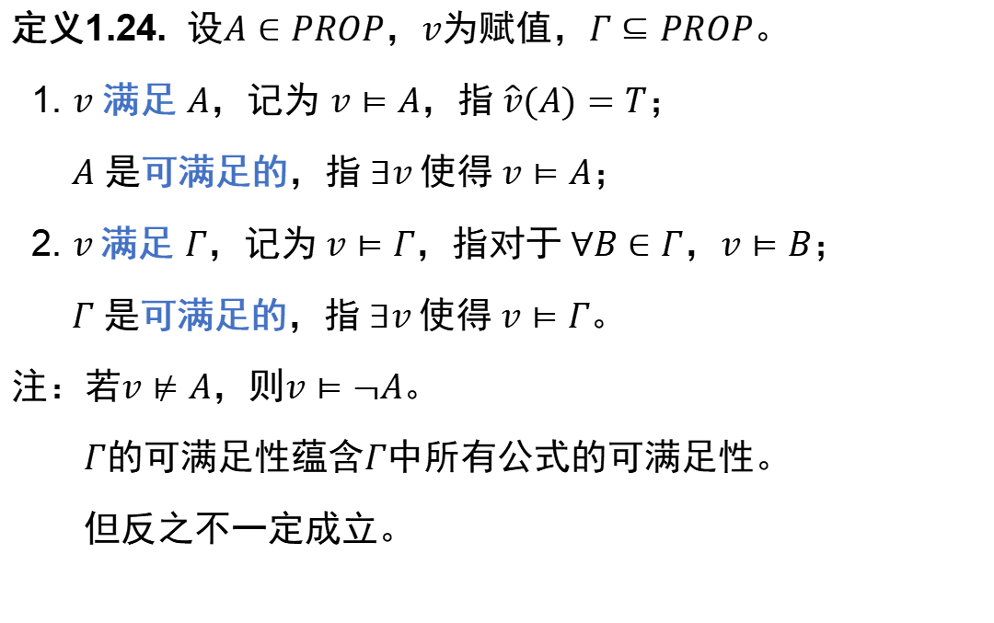
可满足性
定义1.24. 设$A∈PROP$，$v$为赋值，$Γ⊆PROP$。
1. $v$ 满足 $A$，记为 $v⊨A$，指 $\hat{v}(A)=T$；
$A$ 是可满足的，指 $∃v$ 使得 $v⊨A$；
2. $v$ 满足 $Γ$，记为 $v⊨Γ$，指对于 $∀B∈Γ$，$v⊨B$；
$Γ$ 是可满足的，指 $∃v$ 使得 $v⊨Γ$。
注：若$v⊭A$，则$v⊨¬A$。
$Γ$的可满足性蕴含$Γ$中所有公式的可满足性。
但反之不一定成立。
Notes:
v不满足A
要同一个赋值满足所有公式

Slide 19
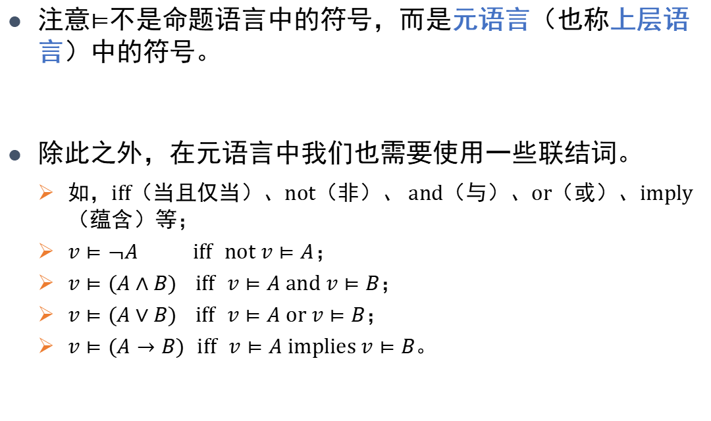
元语言
注意$⊨$不是命题语言中的符号，而是元语言（也称上层语言）中的符号。
除此之外，在元语言中我们也需要使用一些联结词。
如，iff（当且仅当）、not（非）、 and（与）、or（或）、imply（蕴含）等；
$v⊨¬A$ iff not $v⊨A$；
$v⊨(A∧B)$ iff $v⊨A$ and $v⊨B$；
$v⊨(A∨B)$ iff $v⊨A$ or $v⊨B$；
$v⊨(A→B)$ iff $v⊨A$ implies $v⊨B$。

Slide 20
另一种等价的语义定义
都满足
满足一个

Slide 21

可满足性问题
给定一个命题公式$A$，问是否存在一个赋值$v$，使得$v⊨A$？
此赋值$v$也被称为问题的一个解。

Slide 22
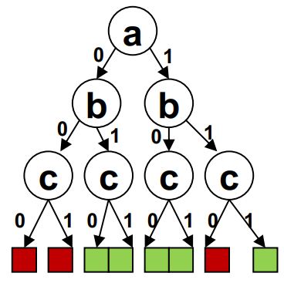
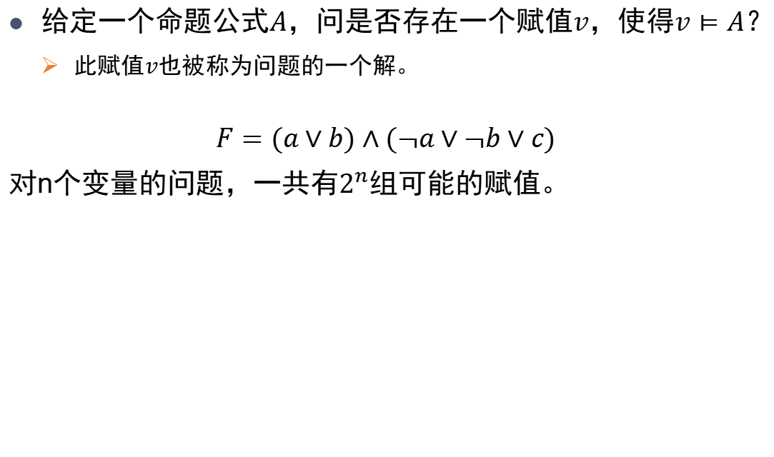
可满足性问题
给定一个命题公式$A$，问是否存在一个赋值$v$，使得$v⊨A$？
此赋值$v$也被称为问题的一个解。
$$F=(a∨b)∧(¬a∨¬b∨c)$$
对n个变量的问题，一共有$2^{n}$组可能的赋值。

Slide 23
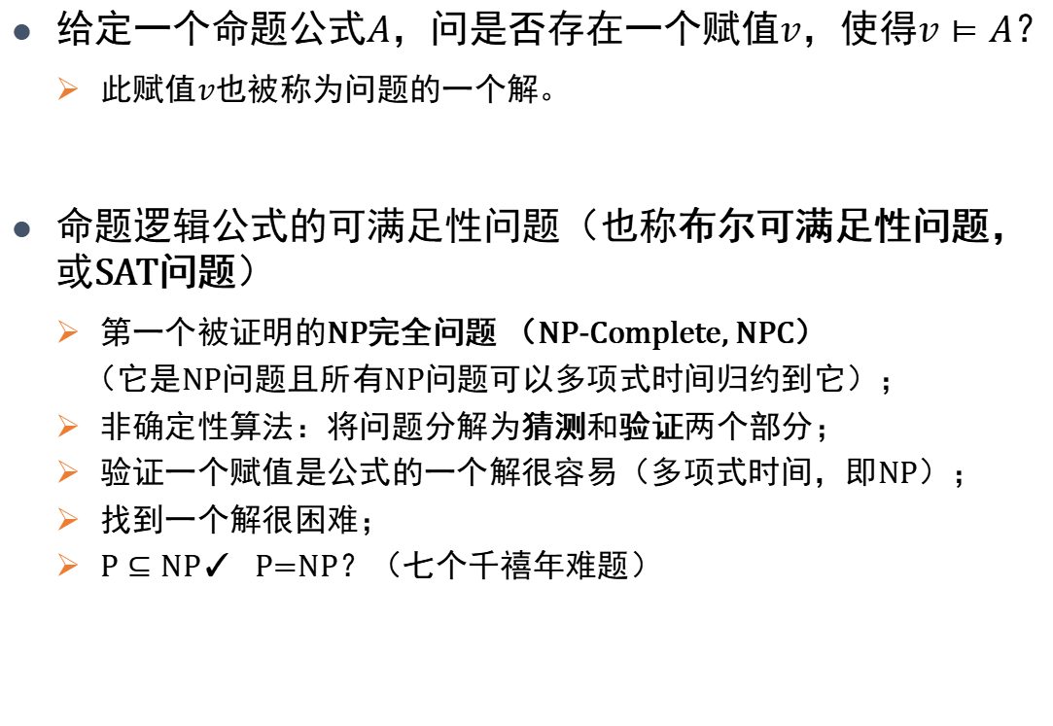
可满足性问题
给定一个命题公式$A$，问是否存在一个赋值$v$，使得$v⊨A$？
此赋值$v$也被称为问题的一个解。
命题逻辑公式的可满足性问题（也称布尔可满足性问题，或SAT问题）
第一个被证明的NP完全问题 （NP-Complete, NPC）
（它是NP问题且所有NP问题可以多项式时间归约到它）；
非确定性算法：将问题分解为猜测和验证两个部分；
验证一个赋值是公式的一个解很容易（多项式时间，即NP）；
找到一个解很困难；
$P⊆NP$✓ P=NP？（七个千禧年难题）

Slide 24
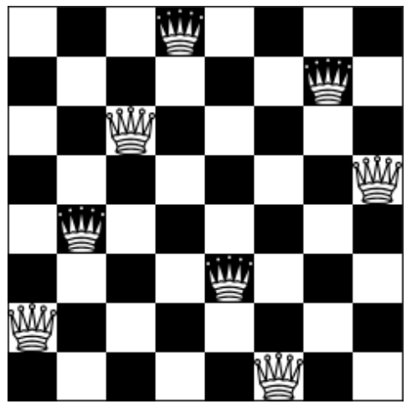
n-皇后问题

Slide 25
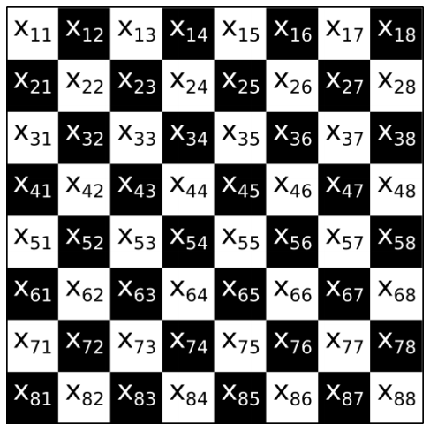
n-皇后问题

Slide 26
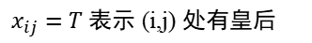
n-皇后问题
$x_{ij}=T$ 表示 (i,j) 处有皇后

Slide 27
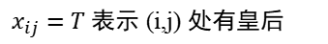
n-皇后问题
$x_{ij}=T$ 表示 (i,j) 处有皇后
不同行:
第 i 行只有一个皇后

Slide 28
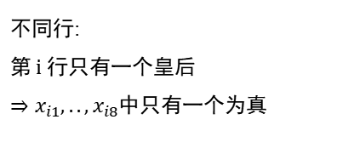
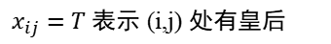
n-皇后问题
$x_{ij}=T$ 表示 (i,j) 处有皇后
不同行:
第 i 行只有一个皇后
$⇒x_{i1},..,x_{i8}$中只有一个为真

Slide 29
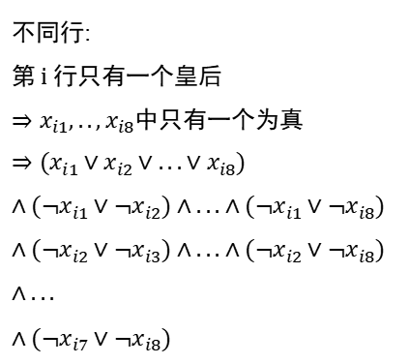
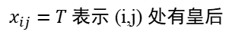
n-皇后问题
$x_{ij}=T$ 表示 (i,j) 处有皇后
不同行:
第 i 行只有一个皇后
$⇒x_{i1},..,x_{i8}$中只有一个为真
$⇒(x_{i1}∨x_{i2}∨...∨x_{i8})$
$∧(¬x_{i1}∨¬x_{i2})∧...∧(¬x_{i1}∨¬x_{i8})$
$∧(¬x_{i2}∨¬x_{i3})∧...∧(¬x_{i2}∨¬x_{i8})$
$∧...$
$∧(¬x_{i7}∨¬x_{i8})$

Slide 30
n-皇后问题
$x_{ij}=T$ 表示 (i,j) 处有皇后
不同列
不同对角线
不同行:
第 i 行只有一个皇后
$⇒x_{i1},..,x_{i8}$中只有一个为真
$⇒(x_{i1}∨x_{i2}∨...∨x_{i8})$
$∧(¬x_{i1}∨¬x_{i2})∧...∧(¬x_{i1}∨¬x_{i8})$
$∧(¬x_{i2}∨¬x_{i3})∧...∧(¬x_{i2}∨¬x_{i8})$
$∧...$
$∧(¬x_{i7}∨¬x_{i8})$

Slide 31
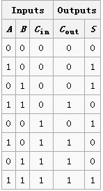
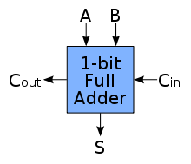
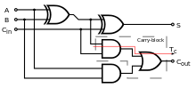
Circuit to SAT
加法电路的形式化（1-bit）
A + B + C_{in} = C_{out}S ⬄
C_{out} = (A and B) or (C_{in} and (A or B))
S = A xor B xor C_{in}

Slide 32
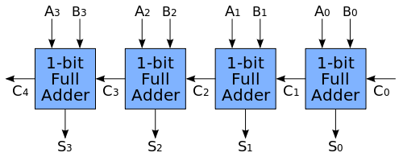
Circuit to SAT
加法电路的形式化（n-bit）

Slide 33
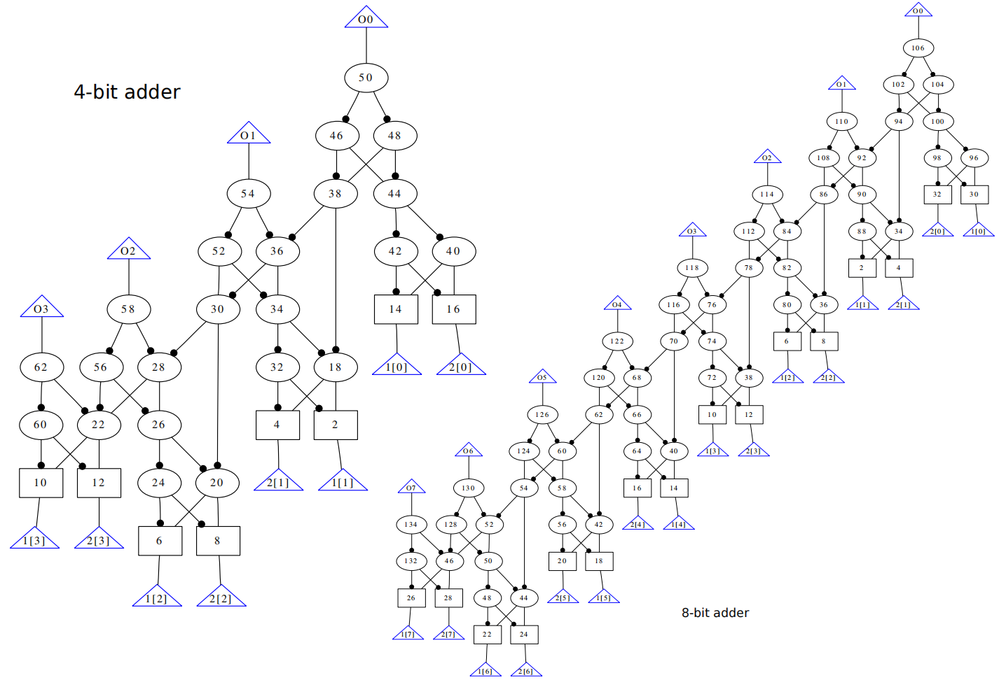

Slide 34
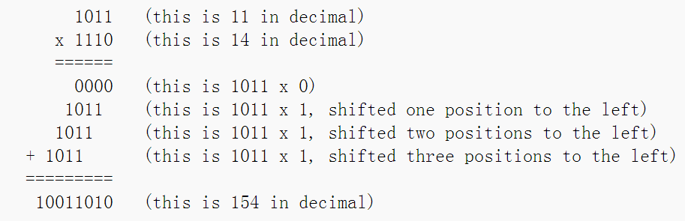
Circuit to SAT
乘法 ⬄ 移位+加法

Slide 35
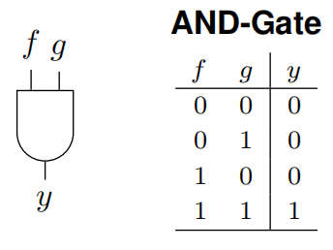
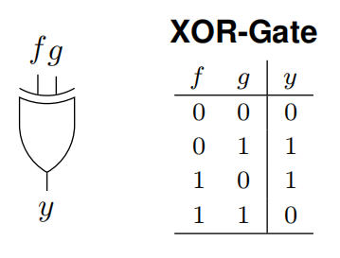
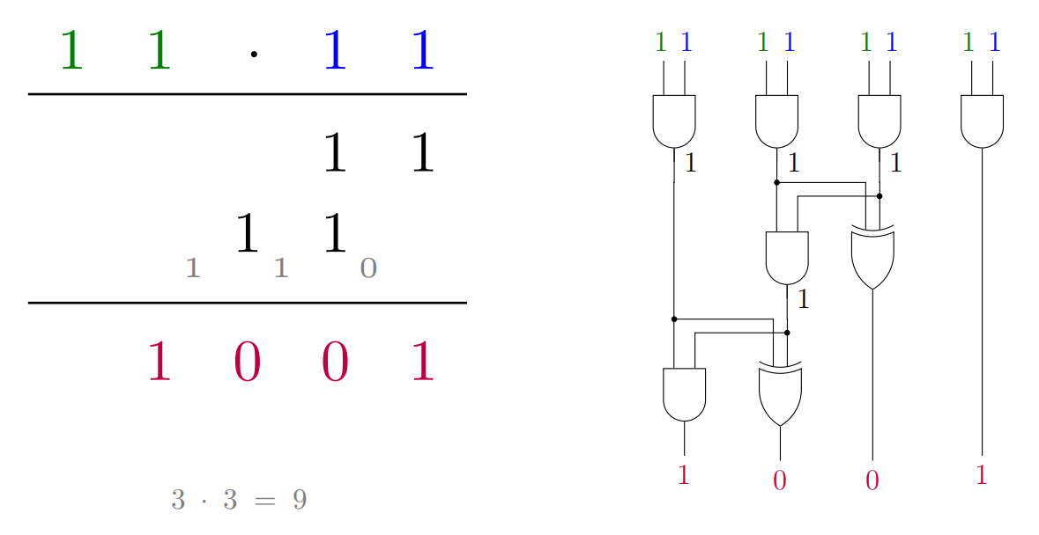
Circuit to SAT

Slide 36
Array Ripple Carry Multiplier

Slide 37
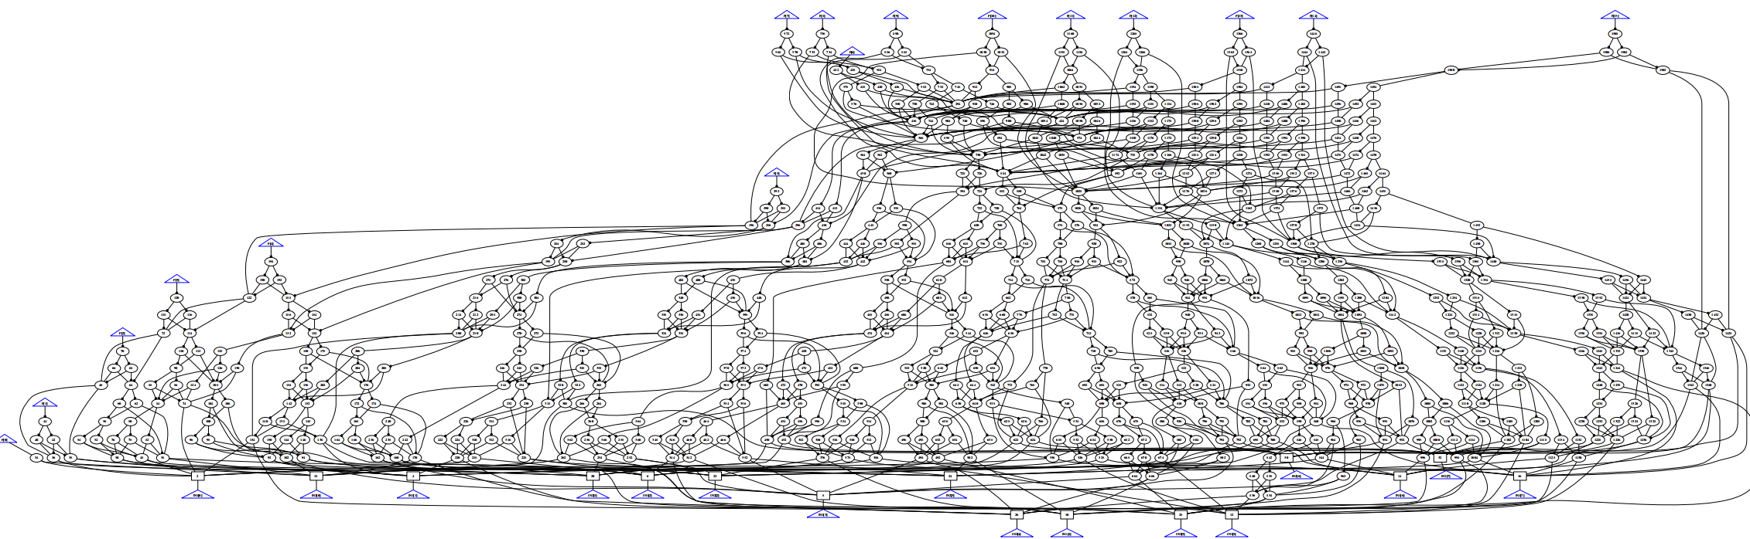
Wallace-Tree Carry-Lookahead Multiplier

Slide 38
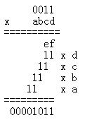
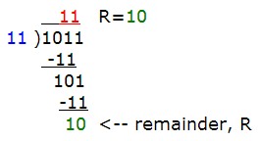
Circuit to SAT
整数除法
有余数，引入辅助变量表示余数

Slide 39
SAT问题求解的应用
Bounded Model Checking (Clarke, Emerson and Sifakis. 2007 Turing Award)
Electronic Design Automation (EDA)
Widely used in many aspects of chip design: equivalence checking, assertion verification, synthesis, debugging, post-silicon validation
Software Verification
Automated Theorem Proving
Pythagorean Triples (200TB), Schur Number Five (2PB), Certification: Coq, ACL2, Isabelle
AI and Planning problems

Slide 40
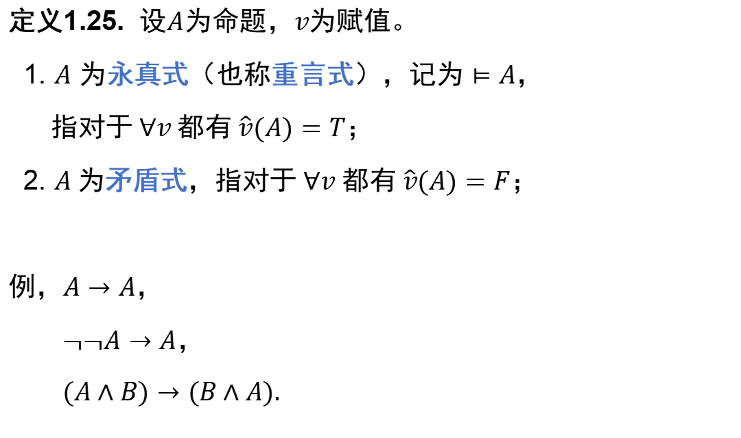
永真式
定义1.25. 设$A$为命题，$v$为赋值。
1. $A$ 为永真式（也称重言式），记为 $⊨A$，
指对于 $∀v$ 都有 $\hat{v}(A)=T$；
2. $A$ 为矛盾式，指对于 $∀v$ 都有 $\hat{v}(A)=F$；
例，$A→A$，
$¬¬A→A$，
$(A∧B)→(B∧A)$.

Slide 41
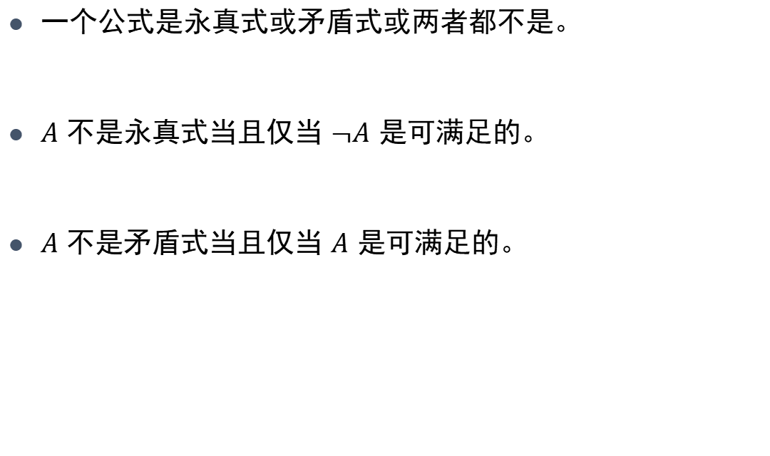
永真式与矛盾式
一个公式是永真式或矛盾式或两者都不是。
$A$ 不是永真式当且仅当 $¬A$ 是可满足的。
$A$ 不是矛盾式当且仅当 $A$ 是可满足的。

Slide 42
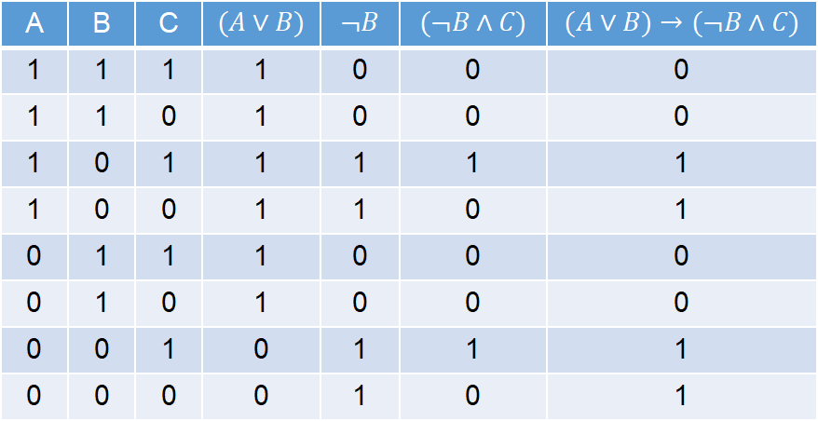
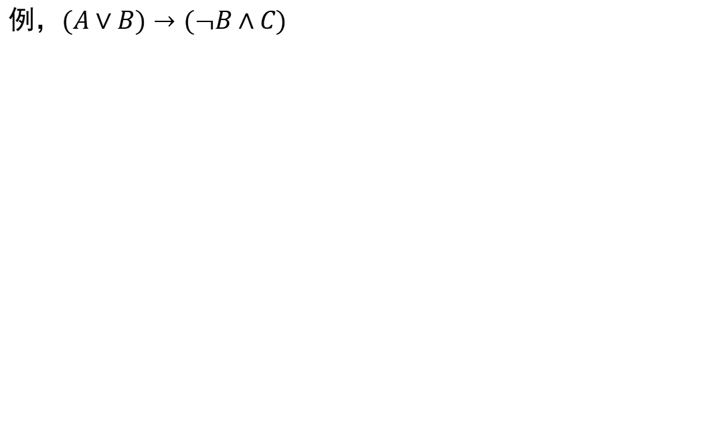
真值表
例，$(A∨B)→(¬B∧C)$
A | B | C | $$(A∨B)$$ | $$¬B$$ | $$(¬B∧C)$$ | $$(A∨B)→(¬B∧C)$$
1 | 1 | 1 | 1 | 0 | 0 | 0
1 | 1 | 0 | 1 | 0 | 0 | 0
1 | 0 | 1 | 1 | 1 | 1 | 1
1 | 0 | 0 | 1 | 1 | 0 | 1
0 | 1 | 1 | 1 | 0 | 0 | 0
0 | 1 | 0 | 1 | 0 | 0 | 0
0 | 0 | 1 | 0 | 1 | 1 | 1
0 | 0 | 0 | 0 | 1 | 0 | 1

Slide 43
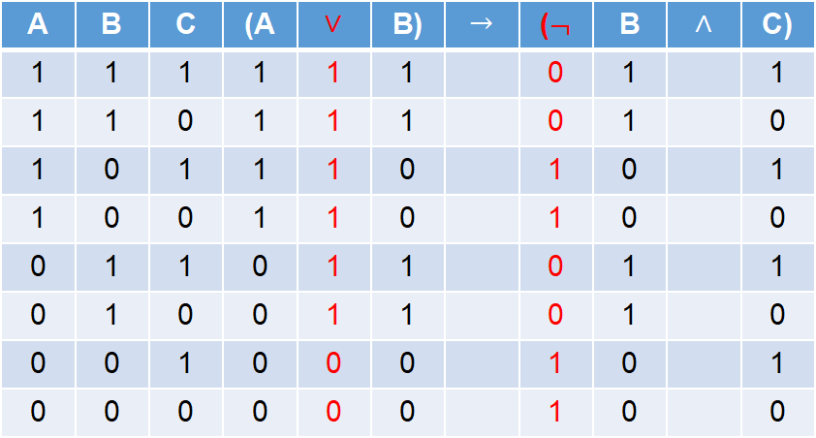
真值表
例，$(A∨B)→(¬B∧C)$
A | B | C | (A | $$∨$$ | B) | $$→$$ | ($¬$ | B | $$∧$$ | C)
1 | 1 | 1 | 1 | 1 | 1 |  | 0 | 1 |  | 1
1 | 1 | 0 | 1 | 1 | 1 |  | 0 | 1 |  | 0
1 | 0 | 1 | 1 | 1 | 0 |  | 1 | 0 |  | 1
1 | 0 | 0 | 1 | 1 | 0 |  | 1 | 0 |  | 0
0 | 1 | 1 | 0 | 1 | 1 |  | 0 | 1 |  | 1
0 | 1 | 0 | 0 | 1 | 1 |  | 0 | 1 |  | 0
0 | 0 | 1 | 0 | 0 | 0 |  | 1 | 0 |  | 1
0 | 0 | 0 | 0 | 0 | 0 |  | 1 | 0 |  | 0

Slide 44
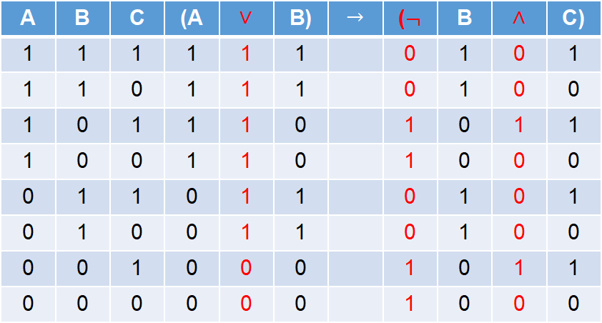
真值表
例，$(A∨B)→(¬B∧C)$
A | B | C | (A | $$∨$$ | B) | $$→$$ | ($¬$ | B | $$∧$$ | C)
1 | 1 | 1 | 1 | 1 | 1 |  | 0 | 1 | 0 | 1
1 | 1 | 0 | 1 | 1 | 1 |  | 0 | 1 | 0 | 0
1 | 0 | 1 | 1 | 1 | 0 |  | 1 | 0 | 1 | 1
1 | 0 | 0 | 1 | 1 | 0 |  | 1 | 0 | 0 | 0
0 | 1 | 1 | 0 | 1 | 1 |  | 0 | 1 | 0 | 1
0 | 1 | 0 | 0 | 1 | 1 |  | 0 | 1 | 0 | 0
0 | 0 | 1 | 0 | 0 | 0 |  | 1 | 0 | 1 | 1
0 | 0 | 0 | 0 | 0 | 0 |  | 1 | 0 | 0 | 0

Slide 45
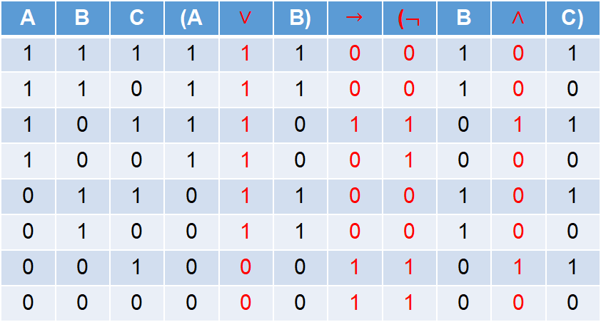
真值表
例，$(A∨B)→(¬B∧C)$
A | B | C | (A | $$∨$$ | B) | $$→$$ | ($¬$ | B | $$∧$$ | C)
1 | 1 | 1 | 1 | 1 | 1 | 0 | 0 | 1 | 0 | 1
1 | 1 | 0 | 1 | 1 | 1 | 0 | 0 | 1 | 0 | 0
1 | 0 | 1 | 1 | 1 | 0 | 1 | 1 | 0 | 1 | 1
1 | 0 | 0 | 1 | 1 | 0 | 0 | 1 | 0 | 0 | 0
0 | 1 | 1 | 0 | 1 | 1 | 0 | 0 | 1 | 0 | 1
0 | 1 | 0 | 0 | 1 | 1 | 0 | 0 | 1 | 0 | 0
0 | 0 | 1 | 0 | 0 | 0 | 1 | 1 | 0 | 1 | 1
0 | 0 | 0 | 0 | 0 | 0 | 1 | 1 | 0 | 0 | 0

Slide 46
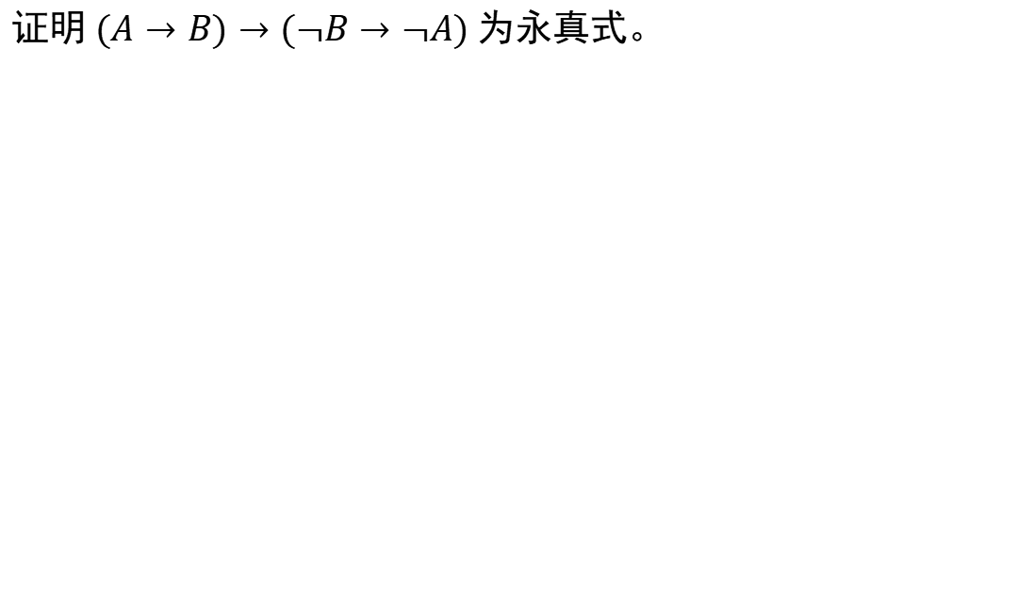
真值表证明
证明 $(A→B)→(¬B→¬A)$ 为永真式。

Slide 47
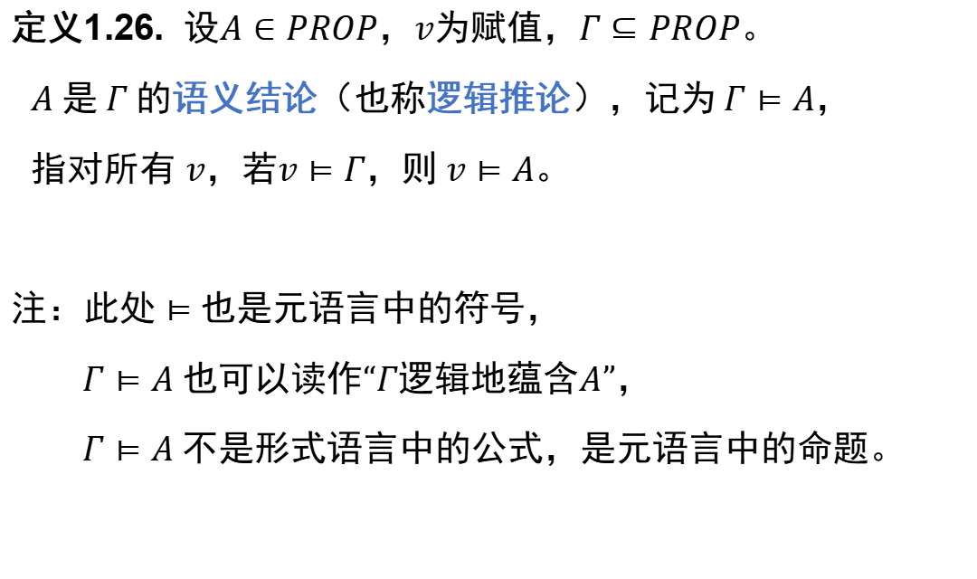
语义结论
定义1.26. 设$A∈PROP$，$v$为赋值，$Γ⊆PROP$。
$A$ 是 $Γ$ 的语义结论（也称逻辑推论），记为 $Γ⊨A$，
指对所有 $v$，若$v⊨Γ$，则 $v⊨A$。
注：此处 $⊨$ 也是元语言中的符号，
$Γ⊨A$ 也可以读作“$Γ$逻辑地蕴含$A$”，
$Γ⊨A$ 不是形式语言中的公式，是元语言中的命题。

Slide 48

语义结论
定义1.26. 设$A∈PROP$，$v$为赋值，$Γ⊆PROP$。
$A$ 是 $Γ$ 的语义结论（也称逻辑推论），记为 $Γ⊨A$，
指对所有 $v$，若$v⊨Γ$，则 $v⊨A$。
$Γ⊭A$ 表示 $Γ⊨A$ 不成立，
即存在赋值 $v$，使得 $v⊨Γ$，但 $\hat{v}(A)=F$。

Slide 49

语义结论
定义1.26. 设$A∈PROP$，$v$为赋值，$Γ⊆PROP$。
$A$ 是 $Γ$ 的语义结论（也称逻辑推论），记为 $Γ⊨A$，
指对所有 $v$，若$v⊨Γ$，则 $v⊨A$。
当 $Γ=∅$ 时，$Γ⊨A$ 变成 $∅⊨A$。
$∅⊨A$ 是什么涵义？

Slide 50

语义结论
定义1.26. 设$A∈PROP$，$v$为赋值，$Γ⊆PROP$。
$A$ 是 $Γ$ 的语义结论（也称逻辑推论），记为 $Γ⊨A$，
指对所有 $v$，若$v⊨Γ$，则 $v⊨A$。
由定义知，$∅⊨A$ 是
对于 $∀v$，$v⊨∅$ 蕴含 $v⊨A$。 (1)
$v⊨∅$ 是
对于 $∀B$，$B∈∅$ 蕴含 $v⊨B$。 (2)

Slide 51

语义结论
定义1.26. 设$A∈PROP$，$v$为赋值，$Γ⊆PROP$。
$A$ 是 $Γ$ 的语义结论（也称逻辑推论），记为 $Γ⊨A$，
指对所有 $v$，若$v⊨Γ$，则 $v⊨A$。
由定义知，$∅⊨A$ 是
对于 $∀v$，$v⊨∅$ 蕴含 $v⊨A$。 (1)
$v⊨∅$ 是
对于 $∀B$，$B∈∅$ 蕴含 $v⊨B$。 (2)
$B∈∅$ 是假命题，(2)是真命题

Slide 52

语义结论
定义1.26. 设$A∈PROP$，$v$为赋值，$Γ⊆PROP$。
$A$ 是 $Γ$ 的语义结论（也称逻辑推论），记为 $Γ⊨A$，
指对所有 $v$，若$v⊨Γ$，则 $v⊨A$。
由定义知，$∅⊨A$ 是
对于 $∀v$，$v⊨∅$ 蕴含 $v⊨A$。 (1)
即，对于 $∀v$，$v⊨A$。
也即，$A$是永真式。

Slide 53

语义结论
定义1.26. 设$A∈PROP$，$v$为赋值，$Γ⊆PROP$。
$A$ 是 $Γ$ 的语义结论（也称逻辑推论），记为 $Γ⊨A$，
指对所有 $v$，若$v⊨Γ$，则 $v⊨A$。
直观上，$Γ⊨A$ 表示 $Γ$ 中的公式的真是 A 为真的充分条件。
由于 $∅$ 中没有公式，所以 $∅⊨A$ 表示 A 是无条件为真。
即，A是永真式。

Slide 54

语义结论
定义1.26. 设$A∈PROP$，$v$为赋值，$Γ⊆PROP$。
$A$ 是 $Γ$ 的语义结论（也称逻辑推论），记为 $Γ⊨A$，
指对所有 $v$，若$v⊨Γ$，则 $v⊨A$。
注：若$Γ=\{B\}$，$Γ⊨A$ 也可写成 $B⊨A$。

Slide 55


例，$A→B,B→C⊨A→C$。
证明：真值表
A | B | C | $$A→B$$ | $$B→C$$ | $$A→C$$
1 | 1 | 1 | 1 | 1 | 1
1 | 1 | 0 | 1 | 0 | 0
1 | 0 | 1 | 0 | 1 | 1
1 | 0 | 0 | 0 | 1 | 0
0 | 1 | 1 | 1 | 1 | 1
0 | 1 | 0 | 1 | 0 | 1
0 | 0 | 1 | 1 | 1 | 1
0 | 0 | 0 | 1 | 1 | 1

Slide 56

例，$A→B,B→C⊨A→C$。
证明：反证法。
假设 $A→B,B→C⊭A→C$，即存在赋值 $v$ 使得
$\hat{v}(A→B)=1$, (1)
$\hat{v}(B→C)=1$, (2)
$\hat{v}(A→C)=0$. (3)

Slide 57

例，$A→B,B→C⊨A→C$。
证明：反证法。
假设 $A→B,B→C⊭A→C$，即存在赋值 $v$ 使得
$\hat{v}(A→B)=1$, (1)
$\hat{v}(B→C)=1$, (2)
$\hat{v}(A→C)=0$. (3)
由 (3) 可得
$\hat{v}(A)=1$, (4)
$\hat{v}(C)=0$. (5)
由 (1)(4) 得 $\hat{v}(B)=1$，结合 (2) 得 $\hat{v}(C)=1$，与 (5) 矛盾。
◻

Slide 58

例，$A∨B,B∧¬C⊭¬A∧(B→C)$.
证明：可以构造赋值 $v$，使得
$$\hat{v}(A)=0, \hat{v}(B)=1, \hat{v}(C)=0.$$
那么
$$\hat{v}(A∨B)=1,$$
$$\hat{v}(B∧¬C)=1,$$
$$\hat{v}(¬A∧(B→C))=0.$$
◻

Slide 59

逻辑等价
定理1.27.
（1）$A_{1},...,A_{n}⊨A$ 当且仅当 $∅⊨A_{1}∧...∧A_{n}→A$；
（2）$A_{1},...,A_{n}⊨A$ 当且仅当 $∅⊨A_{1}→(...(A_{n}→A)...)$。
$⇒$：若$A_{1},...,A_{n}⊨A$，则$A_{1}→(...(A_{n}→A)...)$是永真式
反证法。
假设$A_{1},...,A_{n}⊨A$时，$∃v$ 使 $\hat{v}(A_{1}→(...(A_{n}→A)...))=0$。
蕴含式为假当且仅当前件为真后件为假，可得$\hat{v}(A_{1})=1$…

Slide 60

逻辑等价
定理1.27.
（1）$A_{1},...,A_{n}⊨A$ 当且仅当 $∅⊨A_{1}∧...∧A_{n}→A$；
（2）$A_{1},...,A_{n}⊨A$ 当且仅当 $∅⊨A_{1}→(...(A_{n}→A)...)$。
$⇐$：若$A_{1}→(...(A_{n}→A)...)$是永真式，则$A_{1},...,A_{n}⊨A$
反证法。

Slide 61

逻辑等价
定义1.28. 设 $A, B$ 为命题，$A$ 与 $B$ 逻辑等价（也称逻辑等值），记为$A≃B$，指对于任意赋值 $v$，$v⊨A$ 当且仅当 $v⊨B$。
注：有如下等价的定义：
$A≃B$，当且仅当 $A⊨B$ 且 $B⊨A$。
任何赋值 $v$，$\hat{v}(A)=\hat{v}(B)$。

Slide 62

逻辑等价
命题1.29.
1. （自反性）$A≃A$；
2. （对称性）若 $A≃B$，则 $B≃A$；
3. （传递性）若 $A≃B$ 且 $B≃C$，则 $A≃C$；
4. 若 $A≃B$，则 $¬A≃¬B$；
5. 若 $A_{1}≃B_{1}$ 且 $A_{2}≃B_{2}$，则 $(A_{1}∗A_{2})≃(B_{1}∗B_{2})$。

Slide 63

逻辑等价
交换律与结合律
$A∧B≃B∧A$
$(A∧B)∧C≃A∧(B∧C)$
$A∨B≃B∨A$
$(A∨B)∨C≃A∨(B∨C)$

Slide 64

等值替换
定理1.30（等值替换）. 若 $B≃C$ 且在 $A$ 中把 $B$ 的某些出现替换为 $C$ 而得到 $A’$，则 $A≃A’$。
例，$A=¬B∧(B→D)$，
$A’=¬C∧(B→D)$。

Slide 65

证明：对 $A$ 的结构做归纳。
若 $B=A$，则 $C=A’$。
$A$ 为以下形式之一（定理1.16）：
原子公式，$¬A_{1}$，$A_{1}∧A_{2}$，$A_{1}∨A_{2}$，$A_{1}→A_{2}$。
归纳基础：$A∈PS$，这时 $B=A$，故成立。
归纳假设：令$A_{1}’$和$A_{2}’$分别为$A_{1}$和$A_{2}$经过替换后的公式，
那么，$A_{1}≃A_{1}’$且$A_{2}≃A_{2}’$。
归纳步骤：
设 $A=¬A_{1}$。
若 $B=A$，则如上述可知成立。

Slide 66

若 $B≠A$，即B是A的真段，则B是$A_{1}$的段（定理1.20）。
此时 $A’=¬A_{1}’$。
由归纳假设可知 $A_{1}≃A_{1}’$，
根据命题1.29 (4)，得$¬A_{1}≃¬A_{1}’$。
设 $A=A_{1}∗A_{2}$。
若 $B=A$，则如上述可知成立。
若 $B≠A$，则 $B$ 是 $A_{1}$的段或是 $A_{2}$ 的段（定理1.20）。
此时 $A’=A_{1}’∗A_{2}’$。
由归纳假设可知 $A_{1}≃A_{1}’$，$A_{2}≃A_{2}’$，
根据命题1.29 (5)，得$(A_{1}∗A_{2})≃(A_{1}’∗A_{2}’)$。 ◻

Slide 67






决策树
例，$(A∨B)→(¬B∧C)$
$$(A∨B)→(¬B∧C)$$
A$≃$1 A$≃$0
$$(1∨B)→(¬B∧C)$$
$$(0∨B)→(¬B∧C)$$
$$(¬B∧C)$$
$$B→(¬B∧C)$$

Slide 68


决策树
$¬1≃0$
$¬0≃1$
$A∧1≃A$
$1∧A≃A$
$A∧0≃0$
$0∧A≃0$
$A∨1≃1$
$1∨A≃1$
$A∨0≃A$
$0∨A≃A$
$A→1≃1$
$1→A≃A$
$A→0≃¬A$
$0→A≃1$

Slide 69





决策树
例，$(A∨B)→(¬B∧C)$
$$(A∨B)→(¬B∧C)$$
A$≃$1 A$≃$0
$$(¬B∧C)$$
$$B→(¬B∧C)$$
B$≃$1 B$≃$0
B$≃$1 B$≃$0
0 $C$
0 1
C$≃$1 C$≃$0
1 0

Slide 70

决策树
例，n取何值，公式
$$\underset{n个A}{\underbrace{(...((A→A)→A)...)→A}}$$
是永真式？
$A→A$

Slide 71

决策树
例，n取何值，公式
$$\underset{n个A}{\underbrace{(...((A→A)→A)...)→A}}$$
是永真式？
$A→A≃1$
$(A→A)→A$

Slide 72

决策树
例，n取何值，公式
$$\underset{n个A}{\underbrace{(...((A→A)→A)...)→A}}$$
是永真式？
$A→A=1$
$(A→A)→A≃1→A≃A$
$((A→A)→A)→A$
$≃A→A≃1$

Slide 73

命题与真值函数
定义1.31. 设 $A$ 为命题，$FV(A)=\{Q_{1},...,Q_{n}\}$。
n元函数$H_{A}:B^{n}→B$定义如下：
对于 $∀(a_{1},...,a_{n})∈B^{n}$，$H_{A}(a_{1},...,a_{n})=\hat{v}(A)$，
这里赋值 $v$ 满足 $v(Q_{i})=a_{i} (1≤i≤n)$。
称 $f$ 为n元真值函数，称$H_{A}$为由A定义的真值函数。

Slide 74


命题与真值函数
例，设 $A$ 为$(P∧¬Q)∨(¬P∧Q)$，那么 $H_{A}:B^{2}→B$为不可兼或运算（也称异或）。
$$P⨁Q≃(P∧¬Q)∨(¬P∧Q)$$
P | Q | A | $$H_{A}(p,q)$$
1 | 1 | 0 | 0
1 | 0 | 1 | 1
0 | 1 | 1 | 1
0 | 0 | 0 | 0

Slide 75

命题与真值函数
命题1.32. 设$FV(A∧B)=\{Q_{1},...,Q_{n}\}$，且$H_{A}:B^{n}→B$，$H_{B}:B^{n}→B$。我们有 $A≃B$ 当且仅当 $H_{A}=H_{B}$。
任意两个具有相同命题符集的命题，它们逻辑等价 当且仅当 它们定义的真值函数相等。

Slide 76
析取范式-合取范式
定义1.33（文字，子句）.
（1）命题符和命题符的否定式称为文字（Literal）；
（2）以文字为析（合）取项的析（合）取式称为析（合）取子式，简称子式，也称子句（Clause）。

Slide 77

析取范式-合取范式
定义1.34（范式 Normal Form）.
（1）命题A为析取范式（$∨∧$-nf，DNF），指A为 $m$ 个合取子式的析取式，呈形$\bigvee_{i=1}^{m}{(\bigwedge_{k=1}^{n_{i}}{P_{i,k}})}$。
（2）命题A为合取范式（$∧∨$-nf，CNF），指A为 $l$ 个析取子式的合取式，呈形$\bigwedge_{j=1}^{l}{(\bigvee_{k=1}^{n_{j}}{Q_{j,k}})}$。
以上
$\bigwedge_{k=1}^{n}{B_{k}}$ 为 $(...(((B_{1}∧B_{2})∧B_{3})...∧B_{n})...)$ 的简写；
$\bigvee_{k=1}^{n}{B_{k}}$ 为 $(...(((B_{1}∨B_{2})∨B_{3})...∨B_{n})...)$ 的简写。

Slide 78

析取范式-合取范式
析取范式$\bigvee_{i=1}^{m}{(\bigwedge_{k=1}^{n}{P_{i,k}})}$为如下形式：
$$(P_{11}∧...∧P_{1n_{1}})∨...∨(P_{m1}∧...∧P_{mn_{m}}),$$
文字

Slide 79
析取范式-合取范式
析取范式$\bigvee_{i=1}^{m}{(\bigwedge_{k=1}^{n}{P_{i,k}})}$为如下形式：
$$(P_{11}∧...∧P_{1n_{1}})∨...∨(P_{m1}∧...∧P_{mn_{m}}),$$
子句

Slide 80

析取范式-合取范式
析取范式$\bigvee_{i=1}^{m}{(\bigwedge_{k=1}^{n}{P_{i,k}})}$为如下形式：
$$(P_{11}∧...∧P_{1n_{1}})∨...∨(P_{m1}∧...∧P_{mn_{m}}),$$
合取范式$\bigwedge_{j=1}^{l}{(\bigvee_{k=1}^{n}{Q_{j,k}})}$为如下形式：
$$(Q_{11}∧...∧Q_{1n_{1}})∨...∨(Q_{l1}∧...∧Q_{ln_{l}}).$$

Slide 81

析取范式-合取范式
析取范式$\bigvee_{i=1}^{m}{(\bigwedge_{k=1}^{n}{P_{i,k}})}$为如下形式：
$$(P_{11}∧...∧P_{1n_{1}})∨...∨(P_{m1}∧...∧P_{mn_{m}}),$$
合取范式$\bigwedge_{j=1}^{l}{(\bigvee_{k=1}^{n}{Q_{j,k}})}$为如下形式：
$$(Q_{11}∧...∧Q_{1n_{1}})∨...∨(Q_{l1}∧...∧Q_{ln_{l}}).$$
一个析（合）取范式的每个子句都包含这个公式的所有原子公式，且每个子句都不相同，称为完全析（合）取范式。

Slide 82

析取范式-合取范式
例，
（1）$p$
（2）$¬p∨q$
（3）$¬p∧q∧¬r$
（4）$¬p∨(q∧¬r)$
（5）$¬p∧(q∨¬r)∧(¬q∨r)$

Slide 83

析取范式-合取范式
$∨∧$-nf：$A=\bigvee_{i=1}^{m}{(\bigwedge_{k=1}^{n_{i}}{P_{i,k}})}$
令$n=|FV(A)|$，也可写成
$\bigvee_{i=1}^{m}{(\bigwedge_{k=1}^{n}{P_{i,k}})}$

Slide 84

任意真值函数均可表示为范式
定理1.35. 设$f:B^{n}→B$，
（1）存在命题A，其为 $∨∧$-nf 使 $f=H_{A}$；
（2）存在命题A’，其为 $∧∨$-nf 使 $f=H_{A’}$。

Slide 85

证明：
设$f:B^{n}→B$，$P_{1},...,P_{n}$为n个命题符。令
$T_{f}=\{(x_{1},...,x_{n})∈B^{n}|f(x_{1},...,x_{n})=T\}$，
$F_{f}=\{(x_{1},...,x_{n})∈B^{n}|f(x_{1},...,x_{n})=F\}$。
由于$T_{f}$和$F_{f}$是有穷集合，可设
$T_{f}=\{(a_{i1},...,a_{in})∈B^{n}|1≤i≤m\}$，
$F_{f}=\{(b_{j1},...,b_{jn})∈B^{n}|1≤j≤l\}$，
其中$m+l=2^{n}$。

Slide 86

令
$$P_{i,k}^{∗}=\left\{\begin{aligned}P_{k}, 若a_{ik}=T, \\ ¬P_{k}, 若a_{ik}=F.\end{aligned}\right.$$
$A=\bigvee_{i=1}^{m}{\left(\bigwedge_{k=1}^{n}{P_{i,k}^{∗}}\right)}$.

Slide 87

令
$$P_{i,k}^{∗}=\left\{\begin{aligned}P_{k}, 若a_{ik}=T, \\ ¬P_{k}, 若a_{ik}=F.\end{aligned}\right.$$
$A=\bigvee_{i=1}^{m}{\left(\bigwedge_{k=1}^{n}{P_{i,k}^{∗}}\right)}$.
又令
$$Q_{j,k}^{∗}=\left\{\begin{aligned}¬P_{k}, 若b_{jk}=T, \\ P_{k}, 若b_{jk}=F.\end{aligned}\right.$$
$A’=\bigvee_{j=1}^{l}{\left(\bigwedge_{k=1}^{n}{Q_{j,k}^{∗}}\right)}$.
显然$FV(A)=\{P_{1},...,P_{n}\}$。

Slide 88

下证$H_{A}=f$，
只需证：令$v(P_{i})=x_{i}$，有$f(x_{1},...,x_{n})=\hat{v}(A)=H_{A}$。
只需证：$\hat{v}(A)=T$ iff $(x_{1},...,x_{n})∈T_{f}$，
即，$v⊨A$ iff $(x_{1},...,x_{n})∈T_{f}$。
$v⊨A$ iff $v⊨\bigvee_{i=1}^{m}{\left(\bigwedge_{k=1}^{n}{P_{i,k}^{∗}}\right)}$
iff $∃i≤m$ 使 $v⊨\bigwedge_{k=1}^{n}{P_{i,k}^{∗}}$
iff $∃i≤m$ 使 $∀k≤n$ 有 $v⊨P_{i,k}^{∗}$
iff $∃i≤m$ 使 $∀k≤n$ 有 $\hat{v}(P_{i,k}^{∗})=T$
定义1.31

Slide 89


$$P_{i,k}^{∗}=\left\{\begin{aligned}P_{k}, 若a_{ik}=T, \\ ¬P_{k}, 若a_{ik}=F.\end{aligned}\right.$$
$v⊨A$ iff $v⊨\bigvee_{i=1}^{m}{\left(\bigwedge_{k=1}^{n}{P_{i,k}^{∗}}\right)}$
iff $∃i≤m$ 使 $∀k≤n$ 有 $\hat{v}(P_{i,k}^{∗})=T$
iff $∃i≤m$ 使 $∀k≤n$ 有 $v(P_{k})=a_{ik}$
iff $∃i≤m$ 使 $∀k≤n$ 有 $x_{k}=a_{ik}$
iff $∃i≤m$ 使 $(x_{1},...,x_{n})$=$(a_{i1},...,a_{in})$
iff $(x_{1},...,x_{n})∈T_{f}$
所以 $H_{A}=f$，同理可证 $H_{A’}=f$。 ◻

Slide 90


任意命题均有逻辑等价的范式
命题1.36. 若 $A$ 为命题，则存在合取范式 $B$ 和析取范式 $B’$ 使$A≃B$ 且 $A≃B’$，也称 $B$ 和 $B’$ 分别为 $A$ 的合取范式和析取范式。
由命题1.32和定理1.35（任意真值函数均可表示为范式）可证。
命题1.32. 设$FV(A∧B)=\{Q_{1},...,Q_{n}\}$，且$H_{A}:B^{n}→B$，$H_{B}:B^{n}→B$。我们有 $A≃B$ 当且仅当 $H_{A}=H_{B}$。

Slide 91

例，求$((P∧Q)→R)∧P$的析取范式和合取范式。

Slide 92


例，求$((P∧Q)→R)∧P$的析取范式和合取范式。
解：不妨设$P,Q,R∈PS$.
真值表如下，
P | Q | R | $$((P∧Q)→R)∧P$$ | $∨∧$-nf | $∧∨$-nf
1 | 1 | 1 | 1
1 | 1 | 0 | 0
1 | 0 | 1 | 1
1 | 0 | 0 | 1
0 | 1 | 1 | 0
0 | 1 | 0 | 0
0 | 0 | 1 | 0
0 | 0 | 0 | 0

Slide 93


例，求$((P∧Q)→R)∧P$的析取范式和合取范式。
解：不妨设$P,Q,R∈PS$.
真值表如下，
$$P_{i,k}^{∗}=\left\{\begin{aligned}P_{k}, 若a_{ik}=T, \\ ¬P_{k}, 若a_{ik}=F.\end{aligned}\right.$$
$$(x_{1},...,x_{n})∈T_{f}$$
P | Q | R | $$((P∧Q)→R)∧P$$ | $∨∧$-nf | $∧∨$-nf
1 | 1 | 1 | 1 | $$P∧Q∧R$$
1 | 1 | 0 | 0
1 | 0 | 1 | 1 | $$P∧¬Q∧R$$
1 | 0 | 0 | 1 | $$P∧Q∧¬R$$
0 | 1 | 1 | 0
0 | 1 | 0 | 0
0 | 0 | 1 | 0
0 | 0 | 0 | 0

Slide 94


例，求$((P∧Q)→R)∧P$的析取范式和合取范式。
解：不妨设$P,Q,R∈PS$.
真值表如下，
$$Q_{j,k}^{∗}=\left\{\begin{aligned}¬P_{k}, 若b_{jk}=T, \\ P_{k}, 若b_{jk}=F.\end{aligned}\right.$$
$$(x_{1},...,x_{n})∈F_{f}$$
P | Q | R | $$((P∧Q)→R)∧P$$ | $∨∧$-nf | $∧∨$-nf
1 | 1 | 1 | 1 | $$P∧Q∧R$$
1 | 1 | 0 | 0 |  | $$¬P∨¬Q∨R$$
1 | 0 | 1 | 1 | $$P∧¬Q∧R$$
1 | 0 | 0 | 1 | $$P∧Q∧¬R$$
0 | 1 | 1 | 0 |  | $$P∨¬Q∨¬R$$
0 | 1 | 0 | 0 |  | $$P∨¬Q∨R$$
0 | 0 | 1 | 0 |  | $$P∨Q∨¬R$$
0 | 0 | 0 | 0 |  | $$P∨Q∨R$$

Slide 95

它的析取范式：
$$(P∧Q∧R)∨(P∧¬Q∧R)∨(P∧Q∧¬R),$$
它的合取范式：
$$(¬P∨¬Q∨R)∧(P∨¬Q∨¬R)∧(P∨¬Q∨R)$$
$$∧(P∨Q∨¬R)∧(P∨Q∨R).$$
◻

Slide 96
n-皇后问题
$x_{ij}=T$ 表示 (i,j) 处有皇后
不同行:
第 i 行只有一个皇后
$⇒x_{i1},..,x_{i8}$中只有一个为真
$⇒(x_{i1}∨x_{i2}∨...∨x_{i8})$
$∧(¬x_{i1}∨¬x_{i2})∧...∧(¬x_{i1}∨¬x_{i8})$
$∧(¬x_{i2}∨¬x_{i3})∧...∧(¬x_{i2}∨¬x_{i8})$
$∧...$
$∧(¬x_{i7}∨¬x_{i8})$

Slide 97

析取范式-合取范式
$∨∧$-nf：$A=\bigvee_{i=1}^{m}{C_{i}}=\bigvee_{i=1}^{m}{(\bigwedge_{k=1}^{n}{P_{i,k}})}$
给定一个赋值$v$，若存在$i$，使得$v⊨C_{i}$，则$v⊨A$。
判断A的可满足性？
对于任意公式 F，找到析取范式的公式 H，使得 F 可满足当且仅当 H 可满足，这一过程不易于求解公式的可满足性问题。

Slide 98

析取范式-合取范式
$∧∨$-nf：$A=\bigwedge_{j=1}^{l}{C_{j}}=\bigwedge_{j=1}^{l}{(\bigvee_{k=1}^{n}{Q_{j,k}})}$
给定一个赋值$v$，若$v⊨A$，则 $v$ 同时满足所有子句$C_{j}$。
对于任意公式 F，存在多项式时间的算法找到合取范式的公式 H，使得 F 可满足当且仅当 H 可满足。

Slide 99

析取范式-合取范式
设$A$为命题，$¬A$为$A$的补式，$A$和$¬A$为互补公式。
定理1.37.
（1）一个析取范式是矛盾式，当且仅当它的每个（合取）子式是矛盾式，即每个子式含互补的文字。
（2）一个合取范式是永真式，当且仅当它的每个（析取）子式是永真式，即每个子式含互补的文字。

Slide 100
析取范式-合取范式
推论1.38.
（1）一个公式是矛盾式，当且仅当它的析取范式的每个（合取）子式含互补的文字。
（2）一个公式是永真式，当且仅当它的合取范式的每个（析取）子式含互补的文字。

Slide 101


等值替换
（1）$A→B≃¬A∨B$；
（2）$A↔B≃(¬A∨B)∧(A∨¬B)$；
（3）$A↔B≃(A∧B)∨(¬A∧¬B)$；
（4）$A⨁B≃(A∧¬B)∨(¬A∧B)≃¬(A↔B)$；
可以使用等值替换（定理1.30），
在原公式中把(1)~(4)左边的公式替换成右边。
(1)~(4)：消去$→$，$↔$，$⨁$

Slide 102


等值替换
（1）$A→B≃¬A∨B$；
（2）$A↔B≃(¬A∨B)∧(A∨¬B)$；
（3）$A↔B≃(A∧B)∨(¬A∧¬B)$；
（4）$A⨁B≃(A∧¬B)∨(¬A∧B)≃¬(A↔B)$；
（5）$¬¬A≃A$；
（6）$¬(A_{1}∧...∧A_{n})≃¬A_{1}∨...∨¬A_{n}$；
（7）$¬(A_{1}∨...∨A_{n})≃¬A_{1}∧...∧¬A_{n}$；
(1)~(4)：消去$→$，$↔$，$⨁$
(5)~(7)：消去$¬$的辖域中的$¬$，$∧$，$∨$

Slide 103


等值替换
（1）$A→B≃¬A∨B$；
（2）$A↔B≃(¬A∨B)∧(A∨¬B)$；
（3）$A↔B≃(A∧B)∨(¬A∧¬B)$；
（4）$A⨁B≃(A∧¬B)∨(¬A∧B)≃¬(A↔B)$；
（5）$¬¬A≃A$；
（6）$¬(A_{1}∧...∧A_{n})≃¬A_{1}∨...∨¬A_{n}$；
（7）$¬(A_{1}∨...∨A_{n})≃¬A_{1}∧...∧¬A_{n}$；
（8）$A∧(B_{1}∨...∨B_{n})≃(A∧B_{1})∨...∨(A∧B_{n})$；
（9）$A∨(B_{1}∧...∧B_{n})≃(A∨B_{1})∧...∧(A∨B_{n})$.
(1)~(4)：消去$→$，$↔$，$⨁$
(5)~(7)：消去$¬$的辖域中的$¬$，$∧$，$∨$
(8)：消去$∧$的辖域中的$∨$
(9)：消去$∨$的辖域中的$∧$

Slide 104

例，求$¬((P∧Q)→R)$的析取范式与合取范式。
解：$¬((P∧Q)→R)$
$≃¬(¬(P∧Q)∨R)$
$≃¬¬(P∧Q)∧¬R$
$≃P∧Q∧¬R.$

Slide 105

等值替换
（10）$A∨A≃A$
（11）$A∧A≃A$
（12）$A∨(A∧B)≃A$
（13）$A∧(A∨B)≃A$
（14）$A∨(B∧¬B∧C)≃A$
（15）$A∧(B∨¬B∨C)≃A$
(10)(11)：重复项
(12)(13)：一个子句的所有文字出现在另一个子句中
(14)(15)：删去含互补文字的子句

Slide 106

联结词的完全组
（1）$A→B≃¬A∨B$；
（2）$A↔B≃(¬A∨B)∧(A∨¬B)$；
（3）$A↔B≃(A∧B)∨(¬A∧¬B)$；
（4）$A⨁B≃(A∧¬B)∨(¬A∧B)≃¬(A↔B)$。
可以说，$→,↔,⨁$可以由$¬,∧,∨$定义。

Slide 107


联结词的完全组
一元联结词（4种）
$$f_{3}为¬$$
A | $$f_{1}(A)$$ | $$f_{2}(A)$$ | $$f_{3}(A)$$ | $$f_{4}(A)$$
1 | 1 | 1 | 0 | 0
0 | 1 | 0 | 1 | 0

Slide 108



联结词的完全组
二元联结词（16种）
$g_{2}为∨，g_{4}为→，g_{12}为∧$。
A | B | $$g_{1}(A,B)$$ | $$g_{2}$$ | $$g_{3}$$ | $$g_{4}$$ | $$g_{5}$$ | $$g_{6}$$ | $$g_{7}$$ | $$g_{8}$$
1 | 1 | 1 | 1 | 1 | 1 | 0 | 1 | 1 | 1
1 | 0 | 1 | 1 | 1 | 0 | 1 | 1 | 0 | 0
0 | 1 | 1 | 1 | 0 | 1 | 1 | 0 | 1 | 0
0 | 0 | 1 | 0 | 1 | 1 | 1 | 0 | 0 | 1
A | B | $$g_{9}$$ | $$g_{10}$$ | $$g_{11}$$ | $$g_{12}$$ | $$g_{13}$$ | $$g_{14}$$ | $$g_{15}$$ | $$g_{16}$$
1 | 1 | 0 | 0 | 0 | 1 | 0 | 0 | 0 | 0
1 | 0 | 1 | 1 | 0 | 0 | 1 | 0 | 0 | 0
0 | 1 | 1 | 0 | 1 | 0 | 0 | 1 | 0 | 0
0 | 0 | 0 | 1 | 1 | 0 | 0 | 0 | 1 | 0

Slide 109

联结词的完全组
n元联结词（$2^{2^{n}}$种）。
“如果…那么…否则”是一个三元联结词。
一个命题公式A，它的真值函数$H_{A}$是一个n元真值函数，对应一个n元联结词。

Slide 110

联结词的完全组
称联结词的集合是完备的，当且仅当任意n元的联结词都能由集合中的联结词定义。
由定理1.35可知，对于任何n元真值函数$f$，存在命题A，其中仅使用联结词$¬,∧,∨$使$f=H_{A}$。因此有如下定理：
定理1.39. $\{¬,∧,∨\}$是联结词的完全组。

Slide 111

联结词的完全组
又由于
$A∧B≃¬(¬A∨¬B)$
$A∨B≃¬(¬A∧¬B)$
故，有如下结论：
推论1.40. $\{¬,∧\}$，$\{¬,∨\}$，$\{¬,→\}$是联结词的完全组。
联结符号$g_{5}$与$g_{15}$也构成联结词的完全组。

Slide 112

小结
命题逻辑的语义
赋值、解释、可满足、永真、语义结论、逻辑等价
证明方法
真值表、决策树、等值替换
析取范式与合取范式
联结词的完全组
$A≃B$ 语义层面相等
$A=B$ 表达式层面相等

